Slide 1
Erste grafische Oberflächen und Benutzerinteraktionen
Erste grafische Oberflächen und Benutzerinteraktionen

Slide 2
Erste grafische Oberflächen und Benutzerinteraktionen
Inhaltsübersicht
Einführung in die Entwicklung mobiler Anwendungen
Erste grafische Oberflächen und Benutzerinteraktionen
Weiterführende Konzepte mobiler Plattformen
Standorbezogene Dienste, Sensoren und Kamera
Dauerhaftes Speichern von Daten (Persistenz)
Responsive Design, Weiterführende Interaktionsmuster
Vorstellung eines Spezialthema

Slide 3
Erste grafische Oberflächen und Benutzerinteraktionen
Das Android Manifest (AndroidManifest.xml)
Jede Android Anwendung besitzt ein Manifest
AndroidManifest.xml befindet sich im Wurzelverzeichnis der Anwendung
Beschreibt Kernkomponenten der Anwendung (Activities, Services, Content Providers und Broadcast Receivers)
Des Weiteren werden Berechtigungen (Permissions), Features (Kamera, Sensoren, …) und viele weitere Metadaten (z.B. Versionsnummern, Verwendete SKD Version, Package, etc) beschrieben
Das Manifest dient auch im Android Store (Google Play) zur Verwaltung von Apps
Eine ausführliche Beschreibung findet man unter: http://developer.android.com/guide/topics/manifest/manifest-intro.html

Slide 4
Erste grafische Oberflächen und Benutzerinteraktionen
Kurzer Ausflug: Extensible Markup Language (XML)
XML ist ein textuelles Format zum Austausch, Strukturierung und Speicherung von Daten
XML erlaubt die Beschreibung von Daten in hierarchischer Form mittels Elementen und ihren Attributen
XML Dokumente müssen valide sein
XML Dokumente müssen ein Wurzelelement besitzen (Root)
XML Elemente müssen ein schließendes Tag haben
XML Tags sind Case Sensitiv
XML Elemente müssen richtig verschachtelt werden
XML Attributwerte müssen in Anführungszeichen stehen
XML Dokumente können durch eine Grammatik (z.B. XML Schema) beschränkt sein

Slide 5
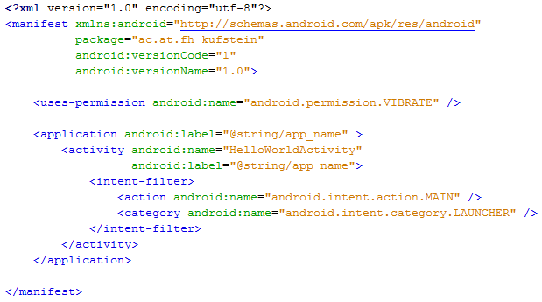
Erste grafische Oberflächen und Benutzerinteraktionen
Kurzer Ausflug: Valide XML Dokumente
Ein Wurzelelement
Attributwerte in Anführungszeichen
Elemente werden verschachtelt
Tags sind Case Sensitive
Elements haben öffnende und schließende Tags

Slide 6
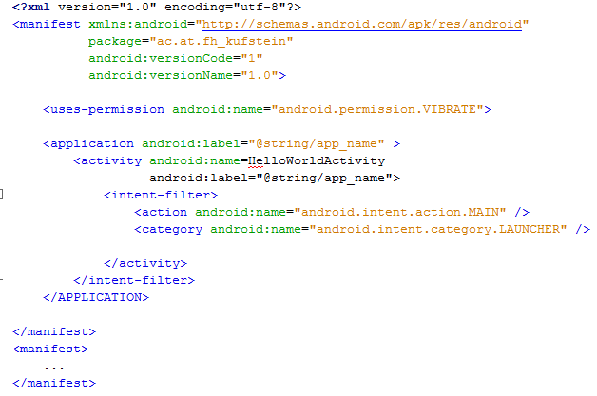
Erste grafische Oberflächen und Benutzerinteraktionen
Kurzer Ausflug: Nicht valide XML Dokumente
Element hat kein schließendes Tags
Attributwerte ohne Anführungszeichen
Tags sind nicht Case Sensitive
Elements sind nicht richtig verschachtelt
Zweites Wurzelelement

Slide 7
Kernkomponente Activity
Für jede eigenstände Oberfläche einer Anwendung wird eine Activity benötigt
Eine Anwendung besteht meist aus mehreren Activities
Je komplexer eine Anwendung desto mehr Activities werden benötigt
Eine Activity sollte eine Benutzeraktion abdecken (zB Schreiben einer Email)
Eine Anwendung hat meist eine Start- oder Hauptactivity (main)
Activities einer Anwendung organisieren sich in einem Stack
Erste grafische Oberflächen und Benutzerinteraktionen

Slide 8
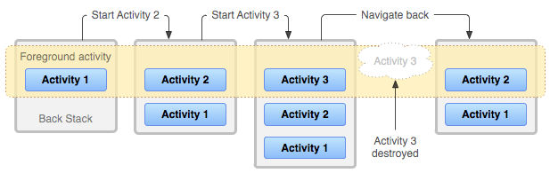
Erste grafische Oberflächen und Benutzerinteraktionen
Activities einer Anwendung werden
innerhalb eines Stack organisiert
Eine Anwendung ist als Stack organisiert
Die oberste Activity im Stack befindet sich im Vordergrund und reagiert auf Benutzerinteraktionen
Beim Starten einer neuen Activity wird sie oben auf den Stack gelegt (push)
Über den Zurück Button wird die oberste Activity vom Stack genommen (pop)
Die Navigation über den Zurück Button endet immer am Home Screen

Slide 9
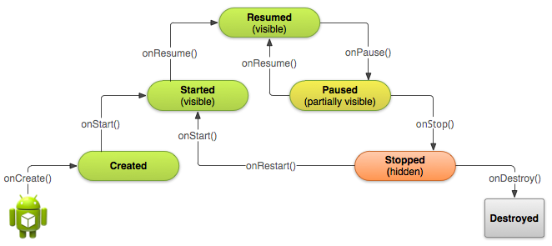
Erste grafische Oberflächen und Benutzerinteraktionen
Lebenszyklus einer Activity I
Aktive (Vordergründige) Lebensphase
Activity wartet auf Benutzereingaben
Übergänge in und aus dieser Phase können häufig vorkommen
=> onResume() und onPause() sollten daher nur leichtgewichte Verarbeitungen durchführen
Sichtbare Lebensphase
Transparente oder Nicht-Vollbildaktivität ist im Vordergrund
Innerhalb von onStart() und onStop()
Gestoppte Lebensphase
Resourcen (welche CPU, Batterie oder Netzerwerk benötigen) über OnStop() freigeben
z.B.: Animationen pausieren/stoppen, Sensoren freigeben, GPS stoppen
Über OnRestart() bzw. OnStart() können diese Resourcen wieder belegt werden
Activity bleibt im Stack

Slide 10
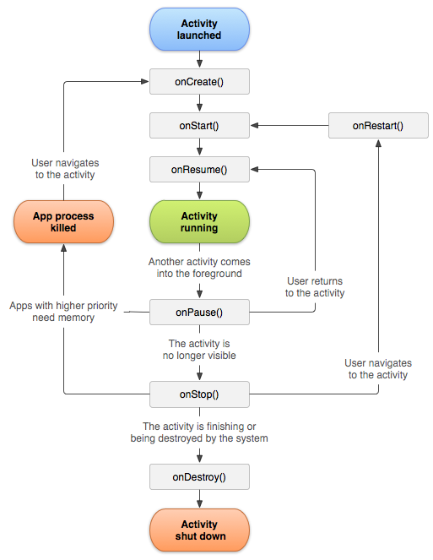
Erste grafische Oberflächen und Benutzerinteraktionen
Lebenszyklus einer Activity II
Lebensphasen werden über spezielle Methoden eingeleitet
Gesamte Lebensphase
Sichtbare Lebensphase
Aktive Lebensphase
Lebensphasen werden ebenfalls über spezielle Methoden beendet

Slide 11
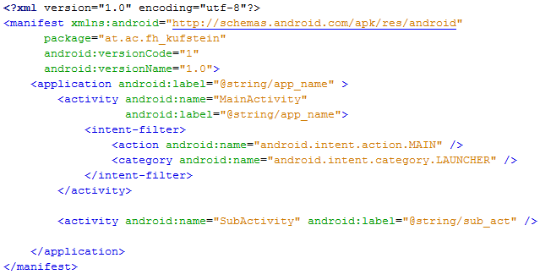
Beispiel Activity Lebenszyklus
Über @string kann auf definierte String Resourcen zugegriffen werden
Activities müssen deklariert sein, damit sie verwendet werden können
Der Klassenname der Activity muss explizit angegeben werden
Erste grafische Oberflächen und Benutzerinteraktionen

Slide 12
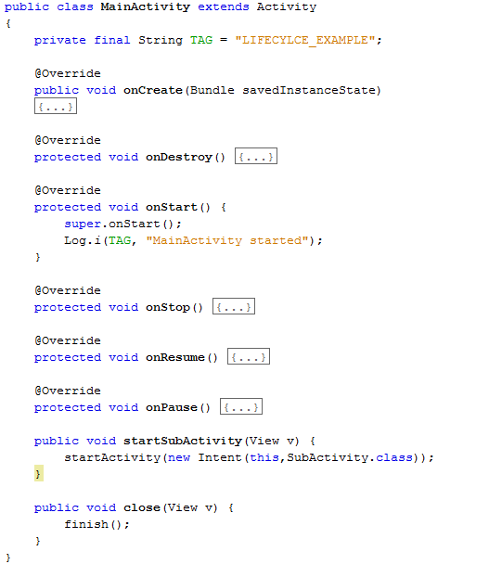
Beispiel Activity Lebenszyklus
Jedem Lifecycle wird ein Logstatement hinzugefügt
Über Intents wird die SubActivity explizit gestartet. Diese Activity muss ebenfalls im Manifest deklariert werden
Über die Methode finish() kann die Activity explizit beendet werden
Erste grafische Oberflächen und Benutzerinteraktionen

Slide 13
Überschreiben von Methoden
Das Verhalten der Elternklasse kann durch das Überschreiben von Methoden in der Kindklasse verändert werden
Die überschreibende Methode hat die selbe Signatur als die überschriebene Methode
Rückgabewert, Methodenname, Anzahl und Typ der Parameter stimmen überein
Mittels des Schlüsselwortes super kann die überschriebene Methode jedoch noch ausgeführt werden
Methoden können auch überladen werden
Rückgabewert und Methodenname bleiben unverändert
Typen und Anzahl der Parameter können jedoch verändert werden
Erste grafische Oberflächen und Benutzerinteraktionen

Slide 14
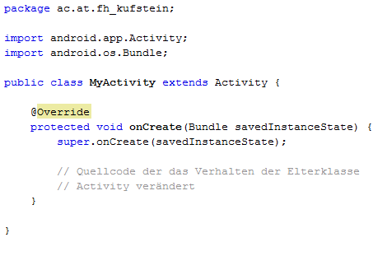
Überschreiben von Lebenszyklusmethoden einer Activity
Die Klasse MyActivity erbt alle Methoden von der Elternklasse Activity
Als Best-Practice kann das Überschreiben von Methoden mittels der @Override Annotation markiert werden
Mittels super kann auf die überschriebene Methode der Elternklasse zugreifen
Hinweis: Die @Override Annotation beeinflusst in keiner Weise das Verhalten des Programms. Sie gilt lediglich als Hinweis für den Compiler bzw. die IDE. Dadurch können z.B. Tippfehler vermieden werden. (Annotationen werden im nächsten Semester ausführlicher behandelt)
Erste grafische Oberflächen und Benutzerinteraktionen

Slide 15
Erste grafische Oberflächen und Benutzerinteraktionen
Grafische Benutzerschnittstellen in Android
Eine (grafische) Benutzerschnittstelle besteht aus:
(grafischen) Interaktionselementen die der Nutzer sieht und mit denen er interagieren kann Android: Verwendung von Views (zB Button)
Einer Anordnung (Layout) dieser Elemente auf der jeweils verfügbaren Bildschirmfläche Android: Verwendung von LayoutManagern (zB RelativeLayout)
Eine Möglichkeit Interaktionen des Nutzers zu erkennen und darauf zu reagieren Android: realisiert mittels Events und Eventbehandlung (zB OnClickEvent)

Slide 16
Views und ViewGroups
Views nutzen das Konzept der Vererbung sehr häufig und umfangreich
Views sind die Basiselemente einer Benutzerschnittstelle
Sie nehmen einen rechteckigen Bereich auf dem Screen ein
Alle Views erben von der Basisklasse android.view.View
Views werden in Gruppen zusammengefasst um komplexe Anordnungen (Layouts) zu realisieren
android.view.ViewGroup ist die Basisklasse aller Layouts
Android stellt eine Vielzahl von Standard-Views bereit
Views können prozedural (innerhalb der Activity) oder deklarativ (innerhalb eines Layout XML) erstellt werden
Erste grafische Oberflächen und Benutzerinteraktionen

Slide 17
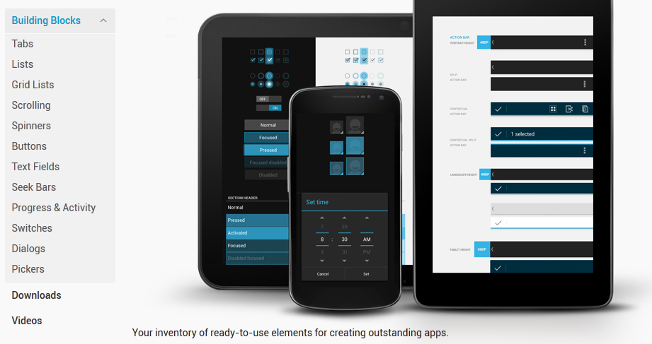
Standard Android Views
Android stellte eine Vielzahl von Standard-Views bereit
http://developer.android.com/guide/topics/ui/index.html
Erste grafische Oberflächen und Benutzerinteraktionen

Slide 18
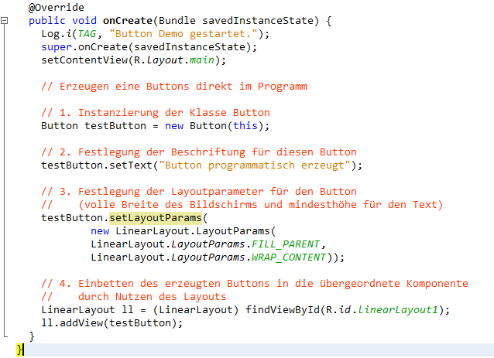
Erste grafische Oberflächen und Benutzerinteraktionen
Erzeugen von Views im Code (programmatisch)
Beispiel der Erzeugung eines Buttons im Code und Zuweisung zu einem Layout

Slide 19
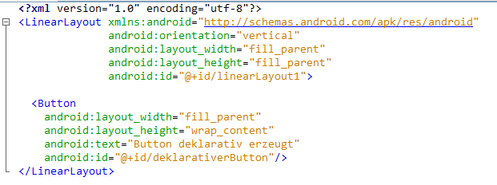

Erste grafische Oberflächen und Benutzerinteraktionen
Erzeugung von Views in XML (deklarativ)
Beispiel der Erzeugung eines Buttons innerhalb eines Layouts
Auf deklarative Elemente kann über den vergeben Namen zugegriffen werden

Slide 20
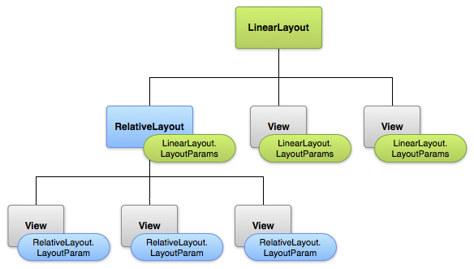
Erste grafische Oberflächen und Benutzerinteraktionen
Layouts in Android
Die verschiedenen Elemente einer grafischen Oberfläche müssen auf der zur Verfügung stehenden Bildschirmfläche dargestellt und entsprechend angeordnet werden
„Klingt einfach, ist schwierig“:
Soll „schön aussehen“ Platz soll optimal ausgenutzt werden, es soll weder leere noch zu volle Oberflächen ergeben, allg. Stilvorschriften sollen berücksichtigt werden
Varianz unterschiedlicher Geräte (Bildschirmauflösung, Drehung der Geräte) ist zu berücksichtigen, möglichst automatisch
Dynamik der Anwendung soll die Darstellung auch dann noch attraktiv gestalten, wenn Elemente ausgeblendet werden oder neue hinzukommen
Dies ist Aufgabe der Layout Manager (kurz Layouts)

Slide 21
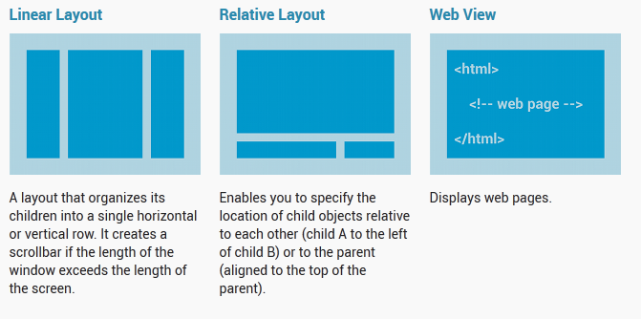
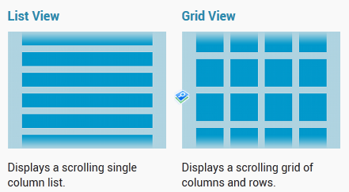
Erste grafische Oberflächen und Benutzerinteraktionen
Layouts in Android
Android stellt eine Vielzahl unterschiedlicher Layouts bereit
Layouts können programmatisch oder deklarativ erzeugt werden
Layouts können auch verschachtelt werden

Slide 22
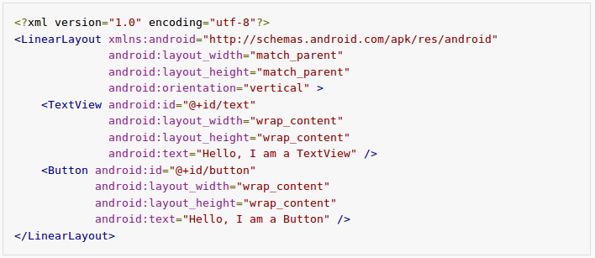
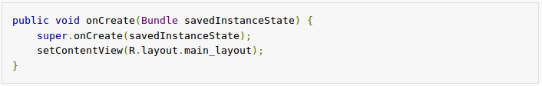
Erste grafische Oberflächen und Benutzerinteraktionen
Deklaratives Layout Beispiel
1. Definition der GUI bestehend aus dem Layout, den Layout-Einstellungen und den eingebundenen Elementen (Button, Textview)
2. Verbindung der GUI-Definitionen (und damit des Layouts) mit der Activity. (setContentView)
Die Content View stellt den rechteckigen Bereich dar, welcher einer Activity zur verfügung steht!

Slide 23
Erste grafische Oberflächen und Benutzerinteraktionen
Reagieren auf Benutzerinteraktionen - Events
Wenn eine Benutzerinteraktion auf einer View erfolgt kann innerhalb einer Activity darauf reagiert werden
Dabei wird durch das Android-System ein Ereignis generiert
Unterschiedliche Benutzerinteraktionen erzeugen unterschiedliche Ereignisse auf die unterschiedliche reagiert werden muss
Die reagierende Activity muss
Bei der entsprechenden Komponente, auf die sie reagieren soll einen Nachrichtenempfänger (Event Listener) registrieren
Der Nachrichtenempfänger kann auch die Activity selbst sein, dazu muss das entsprechende Interface implementiert werden

Slide 24
Erste grafische Oberflächen und Benutzerinteraktionen
Ereignisbehandlung
Eigener Code
2. Ereignishandler:
Registrierte Ereignisbehandlungs- methode (Listener) aufrufen,
Ereignisdaten weitergeben (zB setOnTouchListener(…))
1. Ereignissender:
Ereignis auslösen,
Ereignisdaten erzeugen (zB Touch auf View)
Ereignisempfänger:
Ereignisdaten verarbeiten (z.B. Implementierung der Methode OnTouch(…))
System
Eigener Code

Slide 25
Erste grafische Oberflächen und Benutzerinteraktionen
Möglichkeiten des Event-Handlings
innerhalb von Activities
Deklarativ
Innerhalb eines Layout XML wird eine Referenz auf eine Methode der Activity gemacht, welche das entsprechende Ereignis behandeln soll.
Programmatisch
Innerhalb der Activity wird im Quellcode ein Listener für ein Entsprechendes Event gesetzt
Die Activty implementiert ein entsprechendes Interface und wird als Listener verwendet
Eine eigene Listener Klasse wird erstellt
als eigene Klasse (in eigener Datei)
als innere Klasse
Eine anonyme Klasse wird einmal definiert

Slide 26
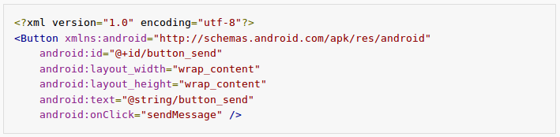
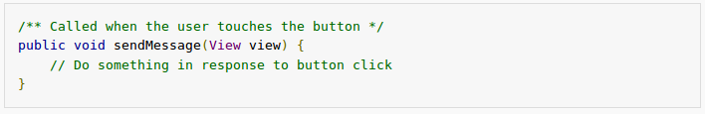
Erste grafische Oberflächen und Benutzerinteraktionen
Deklarative Zuordnung von Events
1. Verknüpfen des Elements mit der Methode in der Activity
2. Implementierung der Funktionalität beim Buttonklick in der Activity
(unverändert zur letzten Folie)
Die Methode innerhalb der Activity muss folgende Eigenschaften aufweisen:
Muss public sein
Muss void als Rückgabeparameter haben
Muss eine View als Parameter haben (diese View wurde geklickt)

Slide 27
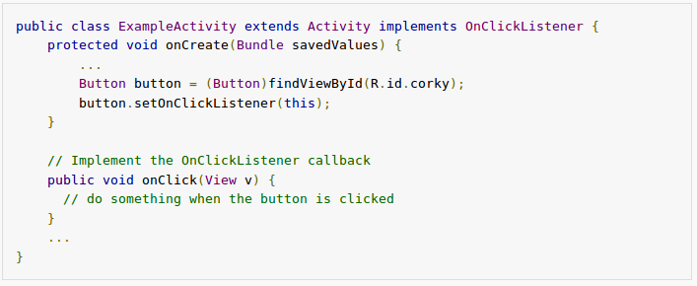
Erste grafische Oberflächen und Benutzerinteraktionen
Programmatische Zuordnung von Events I
Implementierung des entsprechenden Listener Interfaces
Implementierung der entsprechenden Interface Methoden
Eine Activity kann nur einen Listener eines speziellen Typs (zB OnClickListener) implementieren
Nur sinnvoll, wenn nicht mehrere Listener Implementierungen eines Typs benötigt werden

Slide 28
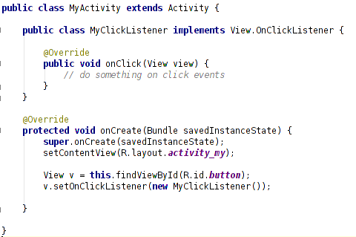
Erste grafische Oberflächen und Benutzerinteraktionen
Programmatische Zuordnung von Events II
Implementierung einer eigenen (inneren) Listener Klasse
Zuweisung einer Listener Instanz an eine View
Mit eigenen Listener Klassen können beliebig neue Instanzen erzeugt werden
Listener Klassen können in anderen Activities verwendet werden
Nur sinnvoll, wenn mehrere Instanzen benötigt werden, bzw. eine Wiederverwendung in anderen Activities notwendig ist

Slide 29
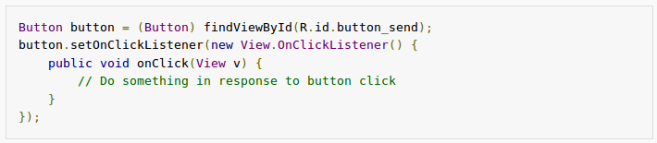
Programmatische Zuordnung von Events III
Instanzierung einer anonymen Klassen Definition
Anonyme Klassen können nur eine Instanz haben
Klassendefinition kann nicht wiederverwendet werden
Nur sinnvoll, wenn keine weiteren Instanzen benötig werden

Slide 30

Erste grafische Oberflächen und Benutzerinteraktionen
“Take Away” für diese Einheit
Was ist das Android Manifest?
Activities und ihr Lebenszyklus
Erstellen von Benutzeroberflächen und Layouts
Reagieren auf Benutzerinteraktionen

